Slide 1
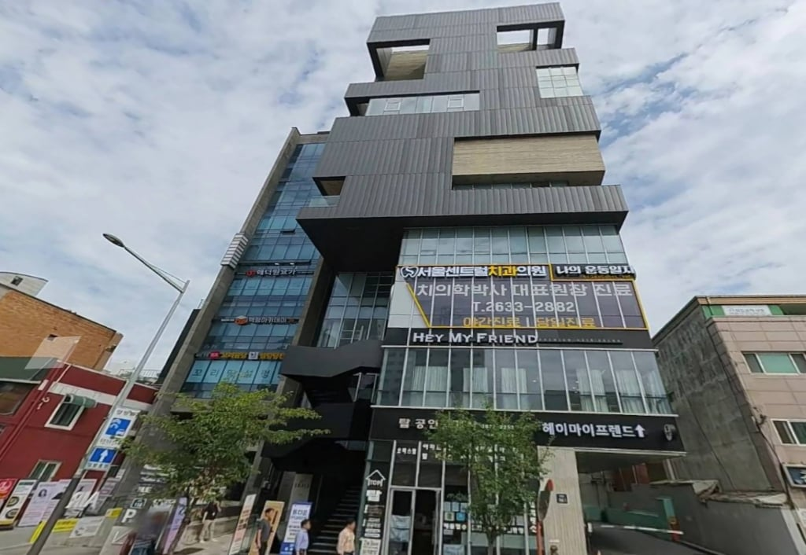
CREDEAL
CREDEAL
INVESTMENT MEMORANDUM
선유도역 초역세권 신축 오피스빌딩(더레드빌딩) 투자설명서
사무용빌딩
사무용빌딩
250억
250억
CREDEAL | CREDEAL
1

Slide 2
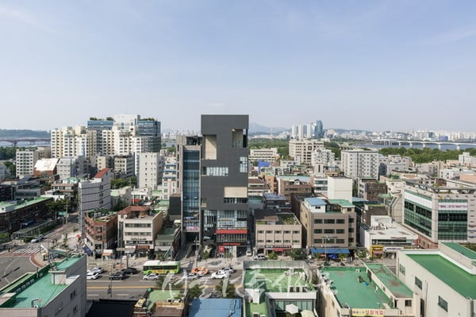
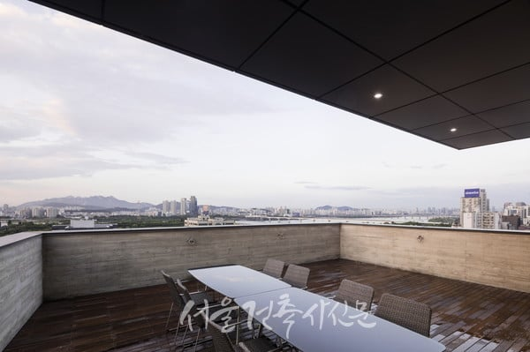
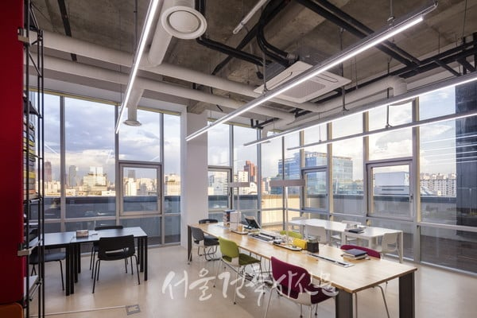
02 · Gallery I
건물 주요 전경
건물 외관
주 출입구
주 출입구
실내 공간
2

Slide 3
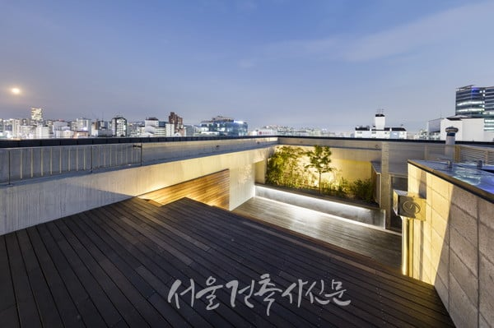
03 · Gallery II · Facilities
주차·설비·부대시설
옥상/테라스
3

Slide 4
04 · Summary
핵심요약
2018년 신축 자산 · IT·회계 등 11개 법인 분산 만실 · 지하 리스업 시 2.71%
매매 희망가
실투자금
연 수익률(Cap Rate, 기준: 총임대료)
⚠️ 역레버리지 구간
250.0억 원
약 125억 원
2.41%
수익률 2.41% < 금리 4.5%
3대 핵심 투자 포인트 (Investment Highlights)
01
대지면적: 156.91평 (518.7㎡)
02
연면적: 전체 753.49평 (2,490.88㎡) / 지상 625.75평 (2,068.60㎡)
03
건축규모: 지하 1층 ~ 지상 10층 (철근콘크리트, 승강기 1대, 옥외1+기계식22대 주차)
4

Slide 5

05 · Location
입지 및 교통 접근성
선유도역 9호선 역세권 및 대로변
역세권
선유도역 4번 출구 도보 1분(80m) 대로변 직결
도로망
올림픽대로, 서부간선도로, 양화대교 초인접
버스 노선
양평역 정류장 도보 3분 — 6개 노선
오피스 수요
영등포 벤처밸리 및 여의도 금융업 배후 수요 지속 유입
주변 환경
선유도공원(600m), 한강 조망 확보, 양평로 대로변 가시성
5

Slide 6
06 · Land
토지 현황
토지이용계획 · 개별공시지가
건축물 물리 스펙 요약
토지 및 건물 분석 포인트
상세 건물 제원은 실사 자료를 참조하시기 바랍니다
건물 현황 및 규모는 첨부 대장을 기준으로 합니다
건물 상태 및 설비 현황은 실사 보고서를 참조하십시오
물건 접면 도로 및 교통 여건은 현장 확인 사항입니다
상세 건물 제원은 실사 자료를 참조하시기 바랍니다
건물 현황 및 규모는 첨부 대장을 기준으로 합니다
물건 실사 및 관리 상태
건물 상태 및 설비 현황은 실사 보고서를 참조하십시오
자금 조달 및 대출 조건은 금융 자문 후 확정됩니다
상세 실사 단계에서 구체적인 계약 조건 및 세무 검토가 진행됩니다
6

Slide 7

07 · Building
물건 개요
서울특별시 영등포구 양평동4가 117, 134, 125-2 (3필지 통합)
대지면적
156.91평 (518.7㎡)
연면적
전체 753.49평 (2,490.88㎡) / 지상 625.75평 (2,068.60㎡)
건축규모
지하 1층 ~ 지상 10층 (철근콘크리트, 승강기 1대, 옥외1+기계식22대 주차)
준공연도
2018년 9월
용적률 현황
지상 연면적 기준 398.8% (준공업지역 법정 상한 400% 근접)
거래 형태
매매희망가 250억 원
구조
철근콘크리트 구조 / 평지붕(콘크리트)
건폐율
51.6%
자산 하이라이트
물건 접면 도로 및 교통 여건은 현장 실사 확인 사항입니다
상세 임대차 계약 내역은 원본 계약서 대조가 필요합니다
건축물 제원 및 용도 현황은 첨부 건축물대장을 기준으로 합니다
7

Slide 8
08 · Rent Roll
임대차 현황
층 | 임차인 | 면적(평) | 보증금 | 월세(만) | 비고
B1 | (공실) | 127.7 |  |  | 리스업 대기
1F | 디자인스튜디오A | 32.5 | 3,000만 | 220
2F | IT법인B | 55.2 | 5,000만 | 410
3F | 회계법인C | 62.8 | 6,000만 | 480
4F | 무역상사D | 58.3 | 5,500만 | 435
5F | 이커머스E | 61.4 | 5,000만 | 425
6F | 컨설팅F | 55.7 | 5,000만 | 400
7F | IT법인G | 45.8 | 4,000만 | 370
8F | 디자인스튜디오H | 42.3 | 4,000만 | 350
9F | 무역상사I | 38.5 | 3,500만 | 330
10F | 마케팅J | 35.8 | 3,000만 | 297
10F(일부) | 컨설팅K | 22.6 | 2,500만 | 300
8

Slide 9
09 · Stability
임대안정성
11개 기업 다각화 분산 임차
보증금 총액
5억 3,500만 원 | 월 임대료 총액: 5,017만 원 (관리비 648만 별도)
토지 및 건물 분석 포인트
공실 현황
17.0% (지하 1층 127.7평만 리스업 대기)
물건 접면 도로 및 교통 여건은 현장 확인 사항입니다
상세 건물 제원은 실사 자료를 참조하시기 바랍니다
건물 현황 및 규모는 첨부 대장을 기준으로 합니다
임차인 구성
디자인스튜디오, IT, 회계법인, 무역상사, 이커머스, 컨설팅 등
상임법 분석
11개 호실 전원 환산보증금 9억 이하
물건 실사 및 관리 상태
건물 상태 및 설비 현황은 실사 보고서를 참조하십시오
자금 조달 및 대출 조건은 금융 자문 후 확정됩니다
상세 실사 단계에서 구체적인 계약 조건 및 세무 검토가 진행됩니다
9

Slide 10
10 · Profit
수익성 분석
현행 연 순수익률(Cap Rate) 2.41% + 지하 공실 리스업 시 2.71%
현재 연 순수익률(Cap Rate)
지하 1층(127.7평) 리스업 시
잠재 연 순수익률(Cap Rate)
2.41%
638만
2.71%
연 순수익률 산출 기준
NOI(순영업소득) ÷ 매매가격
투자 가치 제안
기준
기준: 순영업소득(NOI) / 매각 희망가 250억 원
순영업소득(NOI) / 매각 희망가 250억 원
10

Slide 11
11 · Title
권리관계
등기부등본 요약
소유자
(확인 필요)
토지 및 건물 분석 포인트
소유형태
단독소유
물건 접면 도로 및 교통 여건은 현장 확인 사항입니다
상세 건물 제원은 실사 자료를 참조하시기 바랍니다
건물 현황 및 규모는 첨부 대장을 기준으로 합니다
취득일
(확인 필요)
물건 실사 및 관리 상태
건물 상태 및 설비 현황은 실사 보고서를 참조하십시오
자금 조달 및 대출 조건은 금융 자문 후 확정됩니다
상세 실사 단계에서 구체적인 계약 조건 및 세무 검토가 진행됩니다
11

Slide 12
12 · Thesis
종합 가치 제안
밸류애드 리스크 없는 완성형 수익자산
01
02
03
입지
신축
분산 임차
선유도역 9호선 도보 1분 대로변 — 대중교통 접근성 최상
2018년 신축, 추가 자본적 지출(CAPEX) 불필요
11개 테넌트로 리스크 분산 — 단일 임차인 의존도 0%
종합 가치 제안
선유도역 1분 초역세권 2018년 신축 오피스빌딩. 11개 법인 분산 만실 운영 중이며, 지하 1층 리스업을 통한 안정적 수익률 개선 여지가 있는 완성형 수익자산입니다.
12

Slide 13
13 · Risk
리스크 점검
권리 및 물리적 안전성
실사 적격
용적률 398.8%: 법정 상한 400%에 근접, 증축 여력 제한적 → 운영 집중 전략
신축 컨디션: 2018년 준공(만 8년차), 주요 설비 양호, 향후 5년간 대규모 수선 불필요
등기: 단독 소유자, 권리제한사항 확인 필요
구조 안전: 철근콘크리트 구조, 내진설계 적용
주차: 옥외 1대 + 기계식 22대 = 총 23대 (연면적 대비 적정)
공실 리스크: 지하 1층(127.7평) 단일 공실 — 리스업 파이프라인 구축 권장
※ 본 리스크 체크는 공부 및 브로커 확인 기반이며, 매수 전 전문 실사팀(변호사/건축사)을 통한 정밀 실사가 필요합니다.
13

Slide 14
14 · Process
향후 진행 일정
01
02
03
04
1단계
2단계
3단계
4단계
투자 의향서 접수 및 임대차 실사 (2주)
가격 협상 및 주요 조건 합의 (1주)
매매계약 체결 및 보증금 정산 (1주)
잔금 지급 및 관리 인수인계 (2주)
14

Slide 15
15 · Closing
표기 기준 및 면책
01
관심 표명
→
02
NDA 체결
→
03
현장 실사
담당 중개사에게 초기 관심 표명 및 상담 요청
비밀유지계약 후 상세 임대차·재무 자료 제공
건물 컨디션 및 설비 직접 확인 후 의향서(LOI) 제출
데이터 출처 표기
면책 조항
✓ 공부확인
등기부·대장 등 공적 장부 직접 확인
본 자료는 투자 권유가 아니며, 기재된 정보의 정확성을 보증하지 않습니다.
★ 전문가검증
세무사·감정평가사 등 전문가 확인
▲ 매도인고지
매도인이 구두 또는 서면으로 고지
● 중개인입력
중개인 현장 조사 및 경험 기반 입력
◇ AI추정·가정
시나리오 분석 및 AI 모델 추정
CREDEAL ·
15

